Slide 1
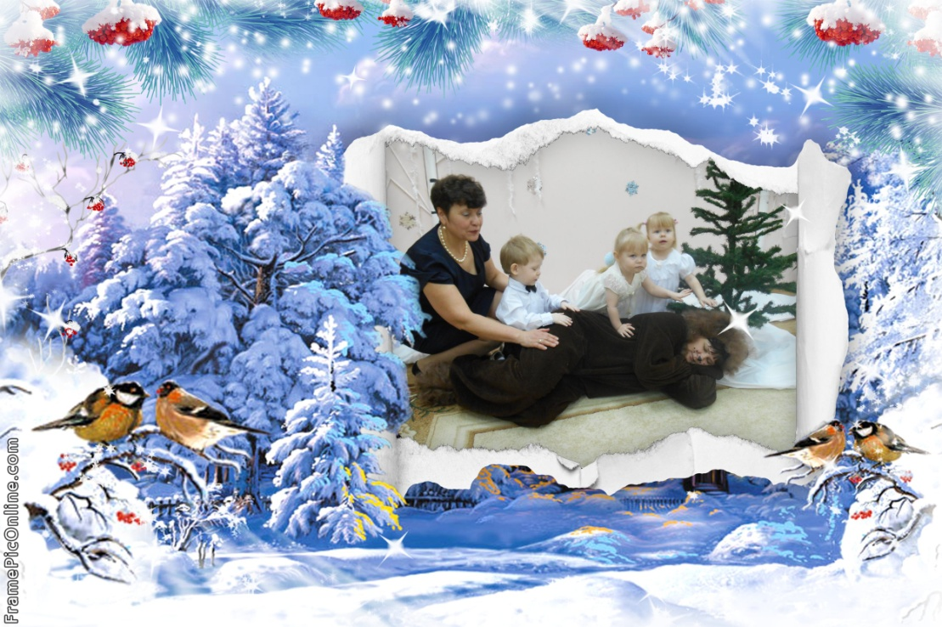
Презентация Интегрированного музыкально – коррекционного развлечение с использованием куклотерапии для детей раннего возраста. Тема: «На лесной полянке» Подготовила:: воспитатель высшей категории Осипова Оксана Николаевна

Slide 2
КУ Урайский специализированный Дом ребенка ХМАО-Югры

Slide 3
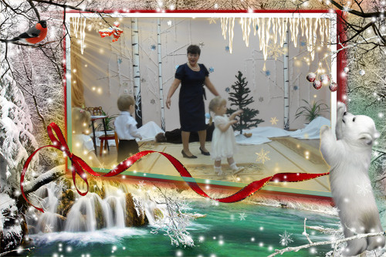
Приглашаю вас ребятки, в зимний лес погулять На полянке зимней, поиграть и поплясать.

Slide 4
Музыкально- двигательное упражнение «Вот как зимушка пришла»

Slide 5
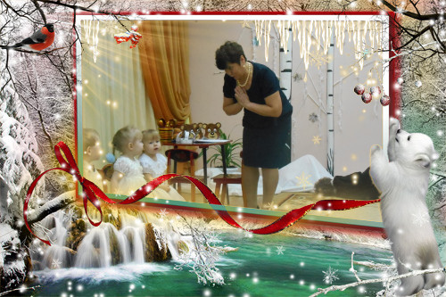
Ой, ребятки, тихо, тихо. Это кто под елкой сидит? Кто же так громко храпит (заглядывает под елку)
Я Мишка-медведь
Я умею реветь
Что такое, почему?
Ничего я не пойму.
Кто здесь громко так стучит?
Кто здесь громко так кричит?

Slide 6
Куклотерапия: Игра «Медвежата»

Slide 7
Танец с ложками

Slide 8
Пальчиковая игра «Снег- снежок»

Slide 9
Подвижная игра «Догонялки с Мишкой»

Slide 10
Дыхательное упражнение: «Подуй на Мишку»

Slide 11
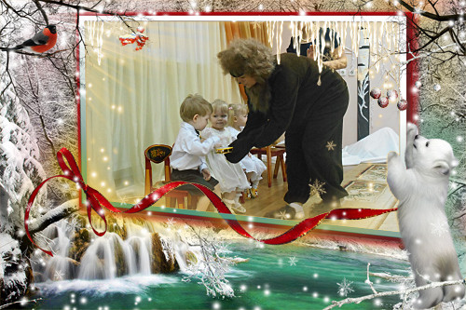
Игра на музыкальном инструменте «Бубен»
Раз, два, три - Саша в бубен постучи (бом-бом-бом)

Slide 12
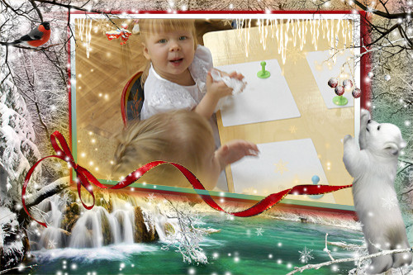
Продуктивная деятельность «Пряники для Мишки»

Slide 13
Угощайся, Мишенька, вкусными пряниками, ребята очень старались.

Slide 14
Осенью я собирал ягодку малинку и сварил варенье вам на угощение.

Slide 15
Мишка, глазки закрывай, И тихонько засыпай! А нам дети пора домой.

Slide 16
Спасибо за внимание!

